Slide 1
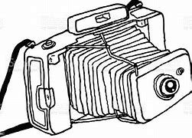
IL RACCONTO GIALLO
Italiano – arte e immagine
Classe V E Siciliano
Ins. Vincenza Mele

Slide 4
Attività
Dopo aver letto a pag. 86 sul tuo libro di testo: Sussidiario dei linguaggi e tenendo presente la mappa allegata nella diapositiva precedente
verbalizza il racconto giallo
Riassunto: Un celebre investigatore

Slide 5
Arte e immagine
Illustra il racconto giallo usando le tecniche che preferisci
Buon lavoro

